Slide 1
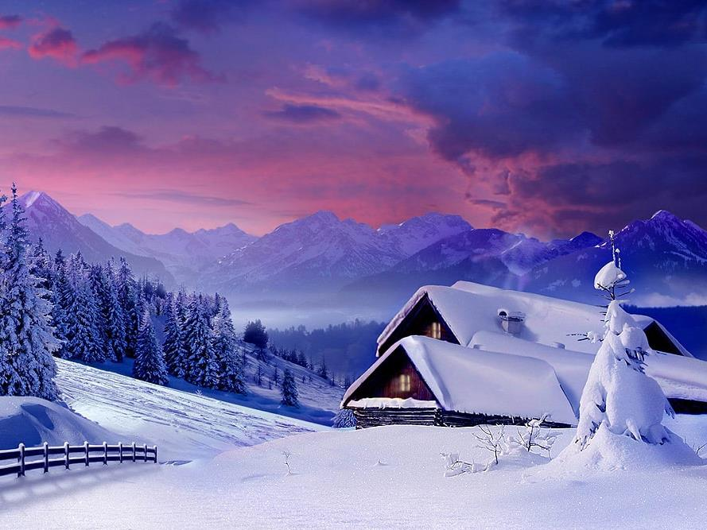
Распределите признаки зимы и лета
МБДОУ «Усть-Ишимский детский сад №1»
Подготовила: Токарева Ада Николаевна
Учитель-логопед
с.Усть-Ишим - 2022

Slide 2
